Slide 1

Study and Prediction Analysis of the Employee
Turnover using Machine Learning Approaches
Projek UAS Mata Kuliah Analisis Visualisasi Data Teori
Kelompok 1
Luthfi Raditya Meza | 081911633055
Cyntia Aristhawati Rahman | 082011233065

Slide 2
📃
List of Contents
1
2
3
Introduction
Tujuan Penelitian
Methodology
4
5
Hasil dan Diskusi
Kesimpulan
dan Future Work

Slide 3






Attrition/Turnover
Pengurangan atau hilangnya karyawan melalui kondisi yang berbeda.
Organisasi biasanya menginvestasikan lebih banyak uang dan waktu dalam mempekerjakan staf dan menjaga mereka dengan harapan mendapatkan nilai tambah.
Namun ketika seorang karyawan meninggalkan perusahaan, perusahaan akan mengalami pengurangan opportunity cost. Perusahaan juga akan mengalami dampak negatif dari kejadian ini.
Impact of Attrition
Introduction
Cost of recruitment and hiring
Time of transition
Future product or service quality issues
Cost of lost expertise
Notes:
kondisi pengurangan bisa karena
- alasan pribadi
- kepuasan kerja rendah
- gaji rendah
- lingkungan kerja yang buruk
deskripsiin lagi yg bagian "impact of attrition"
contoh
cost of recruitmen : "merekrut seorang pegawai akan memakan biaya karena perusahaan perlu memperkerjakan seorang recruiter"
dll

Slide 4

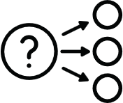




Menggunakan faktor tersebut untuk merumuskan kebijakan perusahaan terkait attrition
Menemukan faktor penyebab terjadinya attrition pada suatu organisasi
Tujuan
Penelitian
🎯
Akan membantu manajemen bertindak lebih cepat dengan menggunakan kebijakan dan strategi internal mereka
Tujuan Penelitian
Memprediksi apakah seorang karyawan akan melakukan attrition
Notes:
*(lanjutan tujuan penelitian prediksi)
Di mana karyawan berbakat dengan risiko keluar dapat ditawarkan beberapa proposisi, seperti kenaikan gaji atau pelatihan yang tepat, untuk mengurangi kemungkinan mereka keluar. Menggunakan mesin

Slide 5

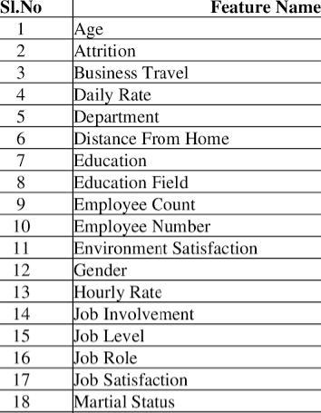
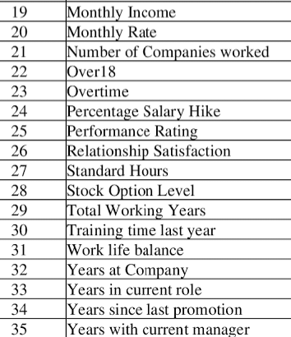
Methodology
Dataset
Dataset diperoleh dari open-source database “IBM HR Analytics Employee Attrition & Performance”. Sampel berjumlah 1470 dengan total 35 atribut. Atribut mencakup data karyawan yang terdiri atas beberapa ukuran deskriptif seperti umur, penghasilan, tahun bekerja dll. Target variabelnya adalah ''Attrition''.
Methodology

Slide 6
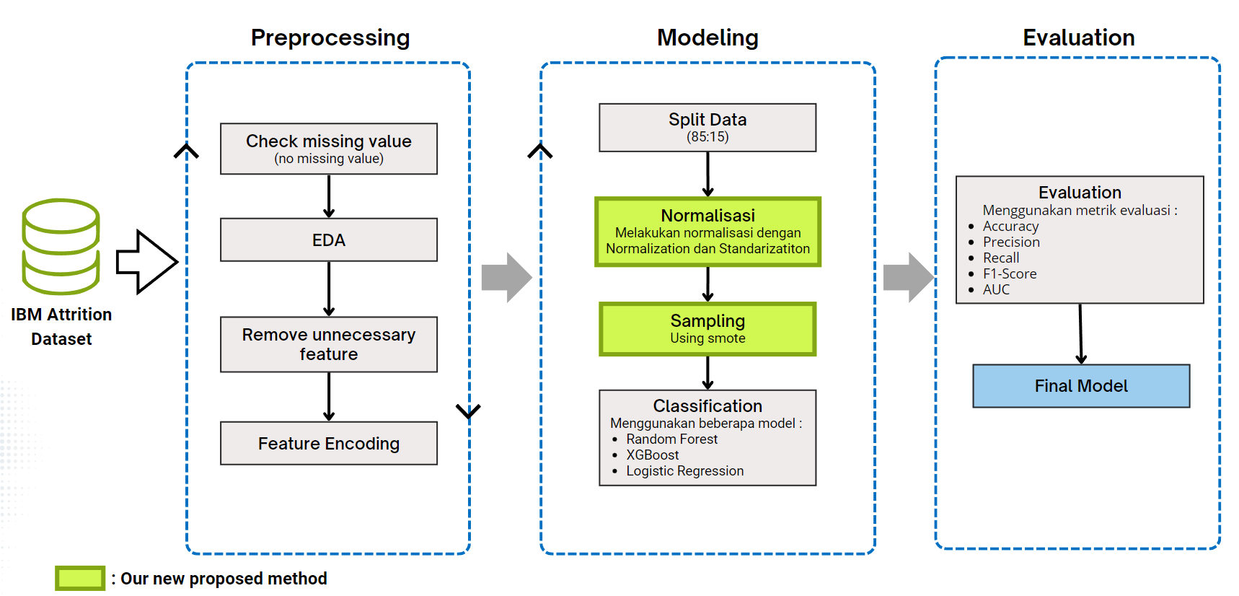
Design Science Research

Slide 7

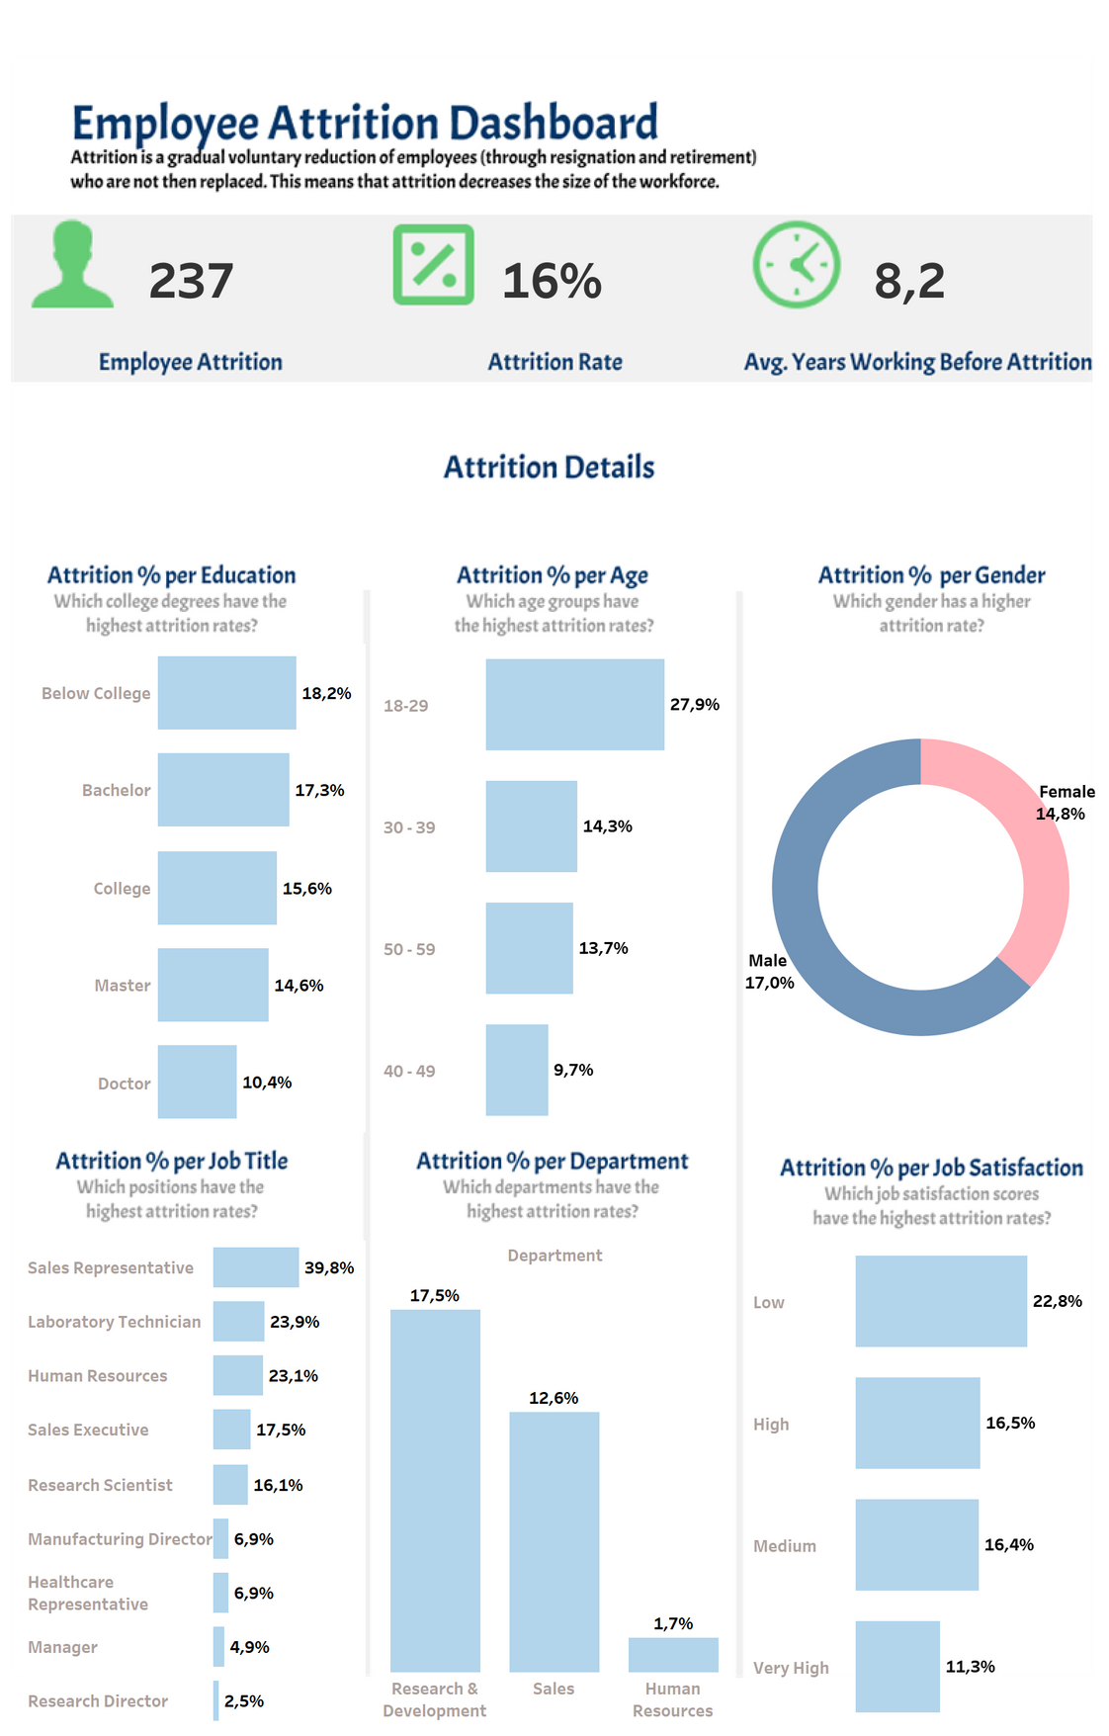
Hasil dan Pembahasan
Exploratory Data Analysis(EDA)
Hasil dan Pembahasan

Slide 8
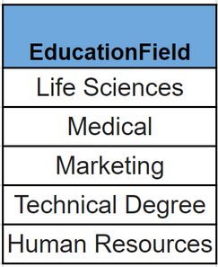
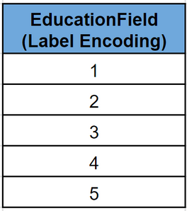
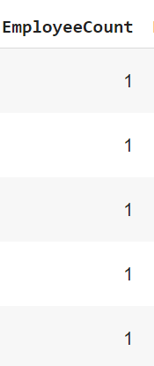
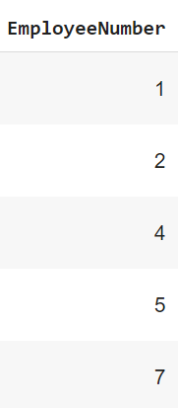
Preprocessing :
Remove Feature and Encoding
Remove Feature
Encoding
Ada empat variabel yang dihapus, karena jika variabel itu tetap dibiarkan akan menyebabkan noise pada data. Berikut variabel yang dihapus
EmployeeCount: Semua baris memiliki nilai yang sama.
Over18: Semua baris memiliki nilai yang sama.
StandartHours: Semua baris memiliki nilai yang sama.
EmployeeNumber: Variabel tidak relevan, ini hanya pengidentifikasi karyawan.
LabelEncoder()
Berikut fitur yang dilakukan Label Encoding
Attrition
Gender
EducationField
JobRole
MaritalStatus
OverTime
BusinessTravel
Department

Slide 9

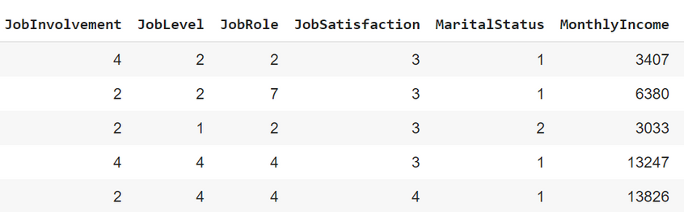
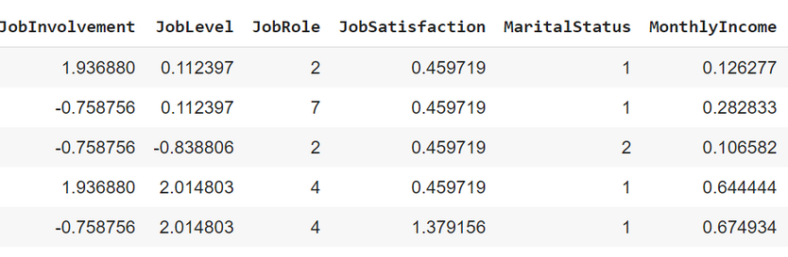
Modeling :
Spliting dan Normalisasi data
Data dilakukan splitting dengan rasio antara data training dan testing 85:15
Normalization
Ada dua metode scaling yang akan digunakan.
Normalization : dilakukan pada data yang distribusinya tidak normal. contoh pada variabel MonthlyIncome dan TotalWorkingYears.
Standarization : dilakukan pada data yang distribusinya normal(Gaussian). contoh pada variabel Age dan Education.
Normalisasi
Sebelum dinormalisasi
Setelah dinormalisasi

Slide 10
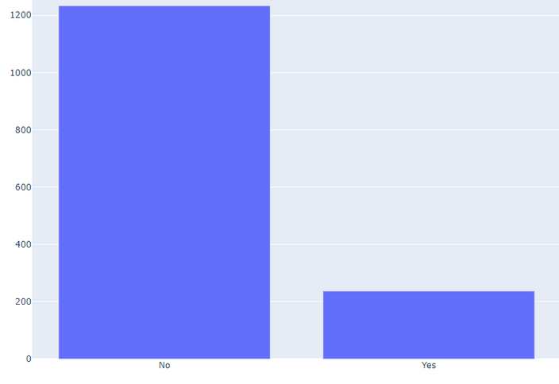
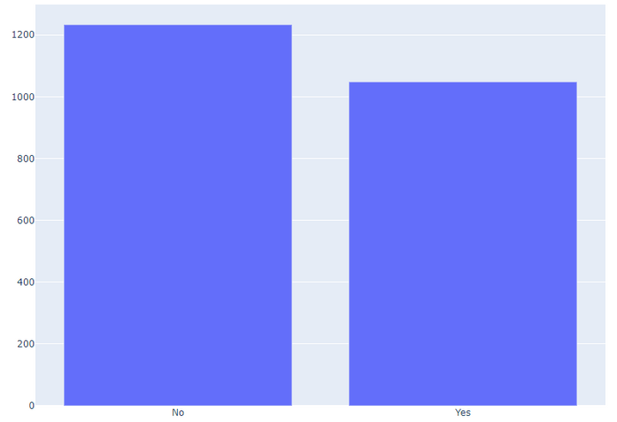
Modeling :
Sampling
Before sampling
After sampling
Sampling_Strategy = 0.85
0.85 = ( Minority Class Samples ) / 1233
After oversampling,
Majority Class : Retained Employees : 1233 samples
Minority Class : Attrited Employees : 1048 samples
Majority Class : Retained Employees : 1233 samples
Minority Class : Attrited Employees : 237 samples
SMOTE

Slide 11
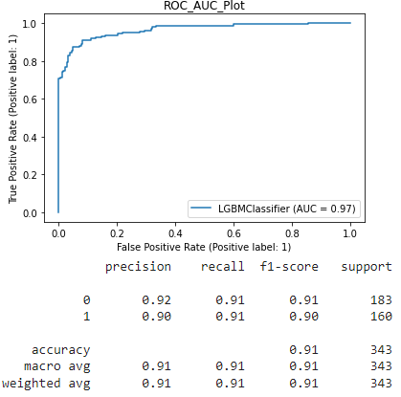
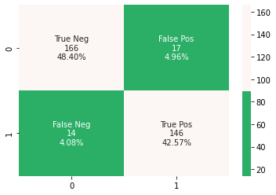
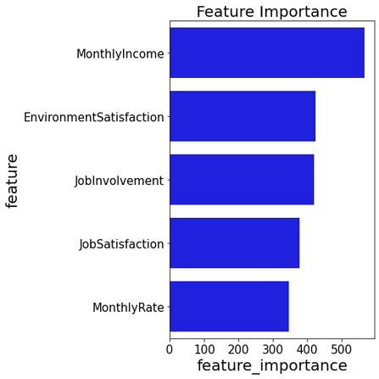
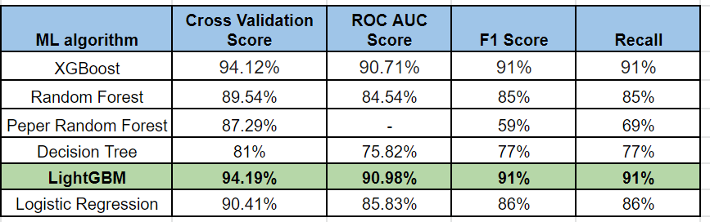

Modeling :
Classification and Evaluation
Pada tahap ini diaplikasikan model Machine learning klasifikasi untuk memprediksi Attrition. Berikut model yang akan diuji.
XGBoost
Random Forest
Decision Tree
LightGBM
Logistic Regression
Perbandingan model pada metrik evaluasi
Top 5 feature importance

Slide 12

Kesimpulan dan Feature Work
Kesimpulan
Dalam memprediksi attrition karyawan, model LightGBM merupakan model terbaik dengan mendapatkan ROC-AUC score 90.98% , F1-Score 91% dan cross-validation score 94.19%
Melakukan handling imbalanced data dan menormalisasi data terbukti dapat meningkatkan performa model jauh lebih baik.
Kepuasan karyawan terhadap tempat kerja dan penghasilan karyawan menjadi dua faktor utama yang memengaruhi attrition karyawan.
Kesimpulan
Future Work
Dimasa mendatang kami berencana untuk menggali fitur secara mendalam untuk mengetahui apakah ada faktor tersembunyi yang membuat karyawan keluar sebelum waktunya. Misalnya, hubungan antara karyawan dan bos bisa menjadi faktor yang cukup besar untuk tingkat kepuasan.

Slide 13












Terima
Kasih!

Slide 14

Paper Referensi
Chakraborty, R., Mridha, K., Shaw, R. N., & Ghosh, A. (2021, September). Study and prediction analysis of the employee turnover using machine learning approaches. In 2021 IEEE 4th International Conference on Computing, Power and Communication Technologies (GUCON) (pp. 1-6). IEEE.
Untuk tampilan yang lebih baik : https://www.canva.com/design/DAFSH3TC2mY/kah1JsCMQWpMdOHmxXuAdQ/view?utm_content=DAFSH3TC2mY&utm_campaign=designshare&utm_medium=link2&utm_source=sharebutton

